Slide 1
Проектирование игровой деятельности для поддержки и инициативы детей дошкольного возраста
Автор: Давыдова Анжела Сергеевна
Балаково 2018г.

Slide 2
Детская инициатива
В нашем обществе в целом и в системе воспитания в частности, к сожалению, сложилась установка, когда на словах декларируется важность значимость развития инициативности личности, а на деле – акцент делается на формирование исполнительности.
В итоге это приводит с возрастом к нежеланию молодых людей возлагать на себя ответственность, несамостоятельность, боязнь проявить инициативу, особенно в учёбе, а затем и в профессиональной деятельности, общественной работе и т.п.
В силу указанного понятно, что проблема формирования детской инициативности является крайне актуальной как в теоретическом, так и в практическом плане.

Slide 3
На основе наблюдений за поведением детей можно выделить два типа инициатив:
Типы инициатив
Инициативы связанные с организацией деятельности
Инициативы связанные с исполнением
далее

Slide 4
I. Инициативы связанные с организацией деятельности (игрой)
Инициативы-предложения
Инициативы-примеры
Инициативы-поддержки
Инициативы-распределения поручений
Инициативы-доверия
схема

Slide 5
Инициативы - предложения:
«Давайте играть в …», «Давайте займёмся …», «Давайте сделаем …».
Оценивая такие инициативы важно проанализировать их ценность с точки зрения социальной значимости общественной задачи, которая ставится, а также с позиций аргументированности, свидетельствующей о степени сознательности в процессе выдвижения инициативы.
Например: На участке детского сада гуляют дети старшего дошкольного возраста. Поиграв в подвижные игры, побегав, они собрались все около веранды и решили построить там «дом», но просто «дом» было строить не интересно, и тут Паша предложил: «Давайте играть в «школу»!». Инициативу подхватили с воодушевлением. Принесли доски, положили под них кубики, устроили парты. Девочки принесли карандаши, бумагу, попросили воспитателя сходить в группу за книгами. Настя предложила: «У меня есть старенький букварь, я завтра принесу его и мы продолжим играть.»…
возврат

Slide 6
Инициативы - примеры:
Ребёнок дошкольник не выдвигает инициативу вербально, однако, самостоятельно включаясь в ту или иную деятельность вовлекает в неё других детей.
Например: Наша группа вышла на прогулку зимой. Выпало много снега, поэтому около веранды почти не было свободного места. Максим вышел на прогулку с лопаткой. Увидев, что около веранды на дорожках много снега, он начал разгребать его. Деятельность мальчика привлекла внимание сверстников. Я посоветовала детям сходить в группу и принести лопатки. Работа закипела…
Демид предложил: «Давайте построим из этого снега крепость для игры».
Так в результате слияния двух подтипов инициатив образовалась игровая деятельность.
возврат

Slide 7
Инициативы – поддержки:
Зачастую, одного предложения недостаточно, чтобы развернулась деятельность. Нужно, чтобы данное предложение поддержали другие. Ценность такой инициативы ниже ,чем инициативы-предложения, т.к. снижается степень самостоятельности, но способность поддерживать инициативу других – важное качество, которое следует воспитывать. Нередко хорошие инициативы не находят своего воплощения потому, что не были вовремя поддержаны. Это касается не только детей, но и взрослых.
Например: После прогулки зимой дети подходят к зданию детского сада. «Стойте, – говорит Вероника И., - мы же все в снегу!». Девочки останавливаются, а мальчики стараются проскочить. «В очередь становитесь, - поддерживает Веронику Паша, - на крыльцо не заходить! Кто будем за вами снег убирать? Подождите, я быстро!» Через несколько минут возвращается с веником…
возврат

Slide 8
Инициативы – распределения поручений:
Например: в сюжетно-ролевой игре «Авторемонтная мастерская».
…Дети распределяют роли в игре: «У Данила папа работает в авторемонтной мастерской, пусть Данил будет начальником мастерской, Рома и Артём будут слесарями, Демид будет доставлять машины…».
Инициативы – доверия:
Когда дети выбирают одного из членов группы, чтобы он мог проявлять инициативу, связанную с организацией деятельности.
Например: …Дети распределяют роли в игре в «Школу»: «Кого же выбрать учителем?» – спрашивает Алина. «Давайте выберем Настю, - предлагают дети, - у неё мама учительница». С предложением согласились. Игра началась…
возврат

Slide 9
II. Инициативы связанные с исполнением
Познавательные вопросы детей
Инициатива, выдвигаемая в ходе осуществлений деятельности с целью её улучшения
Инициатива-помощь
Инициатива-критика
Инициатива-предложение себя в качестве исполнителя
схема

Slide 10
Познавательные вопросы детей:
Следует поддерживать вопросы направленные на получение новой информации и её уточнение.
Инициатива, выдвигаемая в ходе осуществлений деятельности с целью её улучшения:
Например: …Саша берёт краску на кисть и проводит жирную линию. « Не так Саша рисуешь,- говорит Максим,-нужно легонько, и краску размыть». Показывает. Саша пробует вновь, но эффект тот же. «Давай вместе»,- предлагает Максим. Набирает краску и, поддерживая руку Саши, контролирует процесс нанесения краски.
Саша, преисполненный благодарности с удовольствием рисует самостоятельно…
возврат

Slide 11
Инициатива-помощь.
Она несёт в себе значительный нравственный заряд, формирует доброту, чувство коллективизма.
… «Давай, я помогу тебе одеться», «Давай, помогу убрать игрушки» и т. п.
    Инициатива-критика:
    Особое внимание здесь надо обратить на позитивный характер критики и её результативность. Дошкольники часто жалуются , «доносят» на сверстников. Воспитатели должны обеспечить правильную переориентировку их деятельности и поведения
Инициатива- предложение себя в качестве исполнителя:
Я буду!», «Я хочу!», « Я Справлюсь!»
Если ребёнок предлагает себя в качестве исполнителя, следует добиваться осознанности и аргументированности такого предложения.
возврат

Slide 12
Итак, главные задачи в проектировании игровой деятельности и инициативы детей дошкольников:
1. обеспечение возможностей для осуществления детьми свободного выбора.
2. сделать любую деятельность привлекательной для ребёнка. (предметно- развивающая среда)
3. построение взаимодействия (игры) на основе создания проблемных ситуаций.
4. сотрудничество и применение косвенных требований.
Воспитатель как профессионал должен четко знать теоретические основы методики проведения игры, он как организатор, партнер, направляет детскую игру в нужном направлении, развивая и поддерживая детскую инициативу.
Правильная организация любого вида деятельности несёт огромный потенциал в развитии детей!.

Slide 13
Методы и приемы , которые я применяю в работе с детьми, проектируя игровую деятельность и развитие инициативы.
целевой подбор игрового материала и его систематическое обновление; использование предметов заместителей и т. д.;
участие педагога в играх в главных ролях;
участие педагога в играх во второстепенных ролях;
чтение художественных произведений, рассматривание иллюстраций к ним, просмотр мультфильмов по мотивам произведений;
решение проблемных ситуаций, их разыгрывание.
беседы о том, как играли дети раньше и как можно играть сегодня.

Slide 14
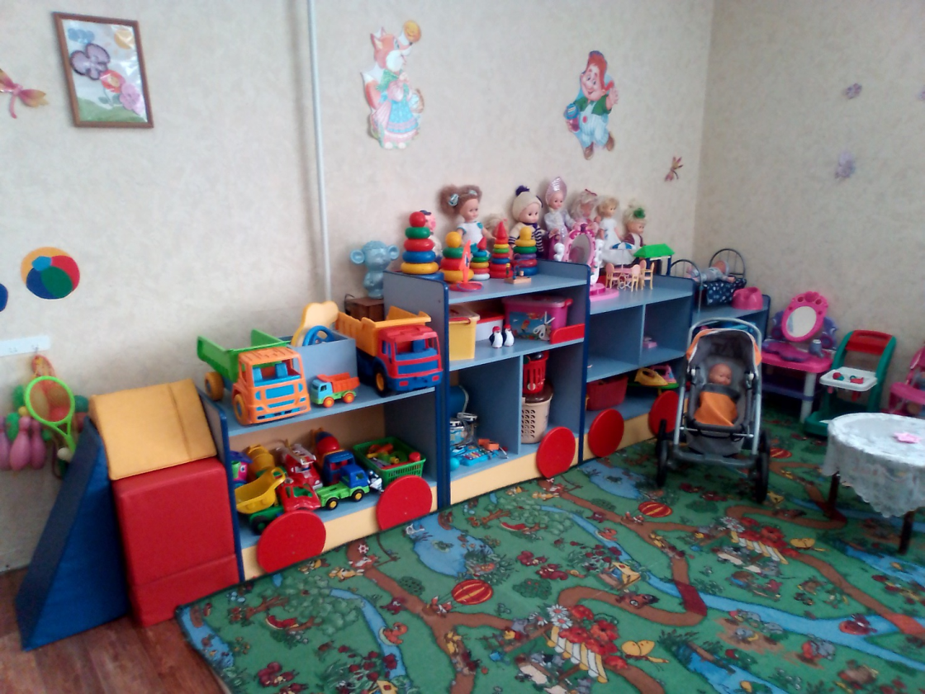
Предметно – пространственная развивающая среда
насыщенная
трансформируемая
полифункциональная
вариативная
доступная
безопасная

Slide 15
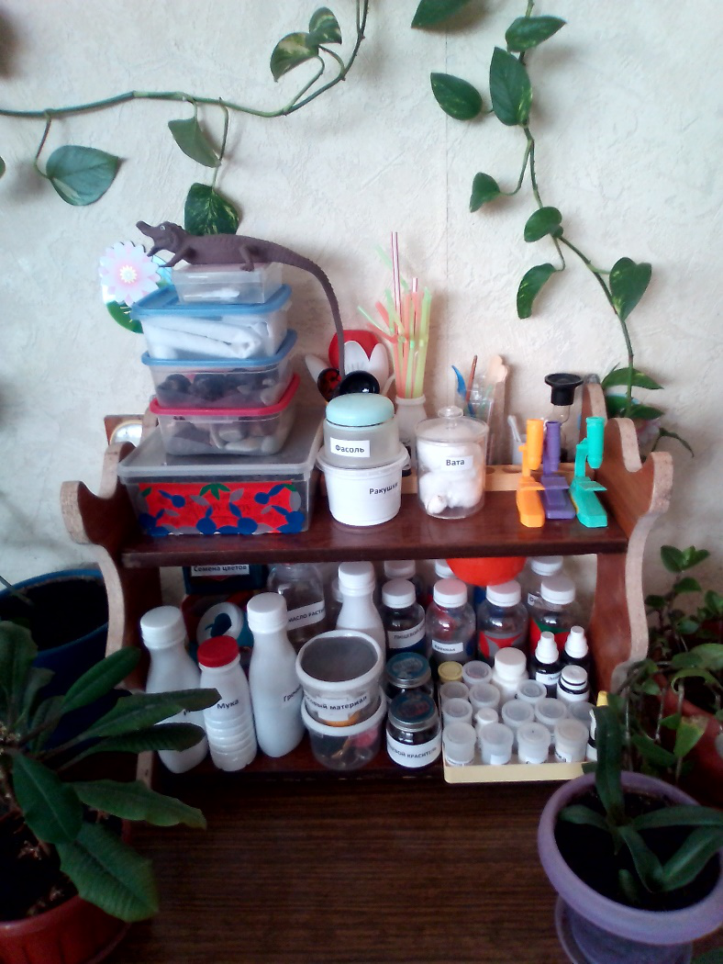
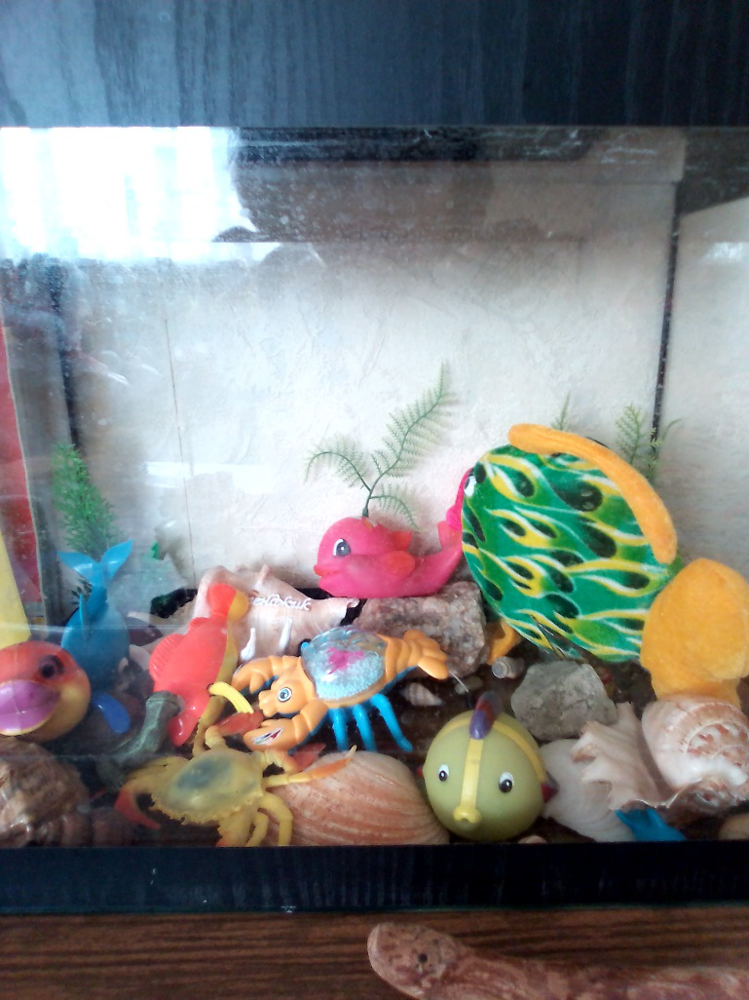
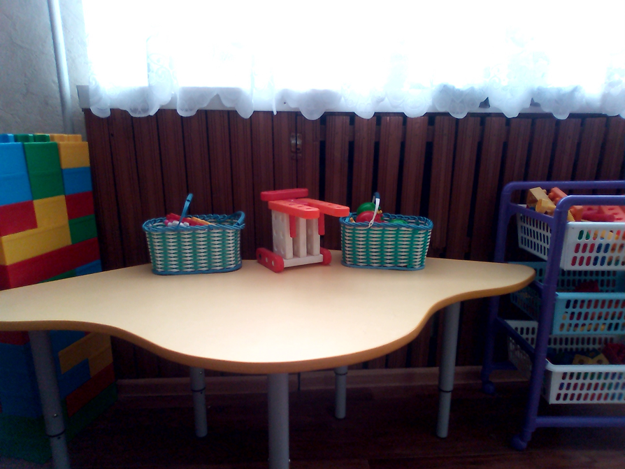

Slide 16
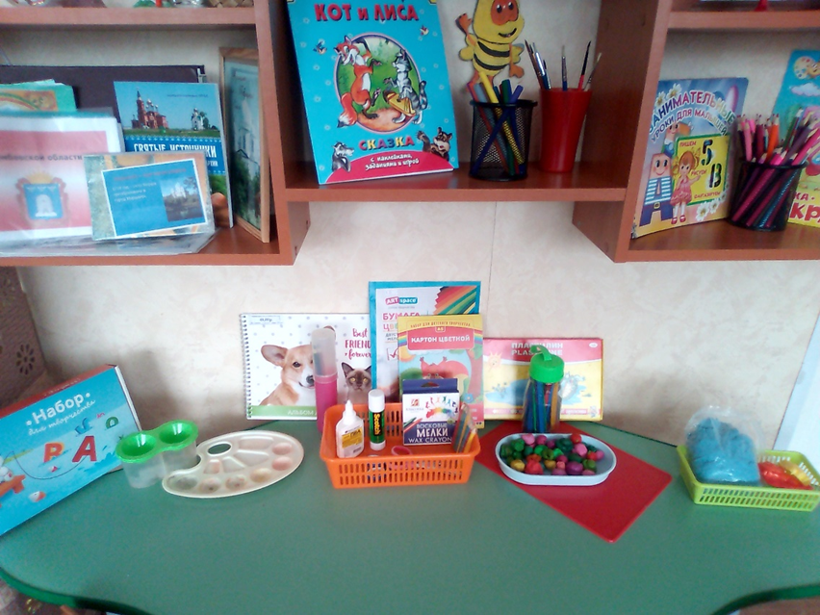
Уголок художественно - продуктивной деятельности

Slide 17
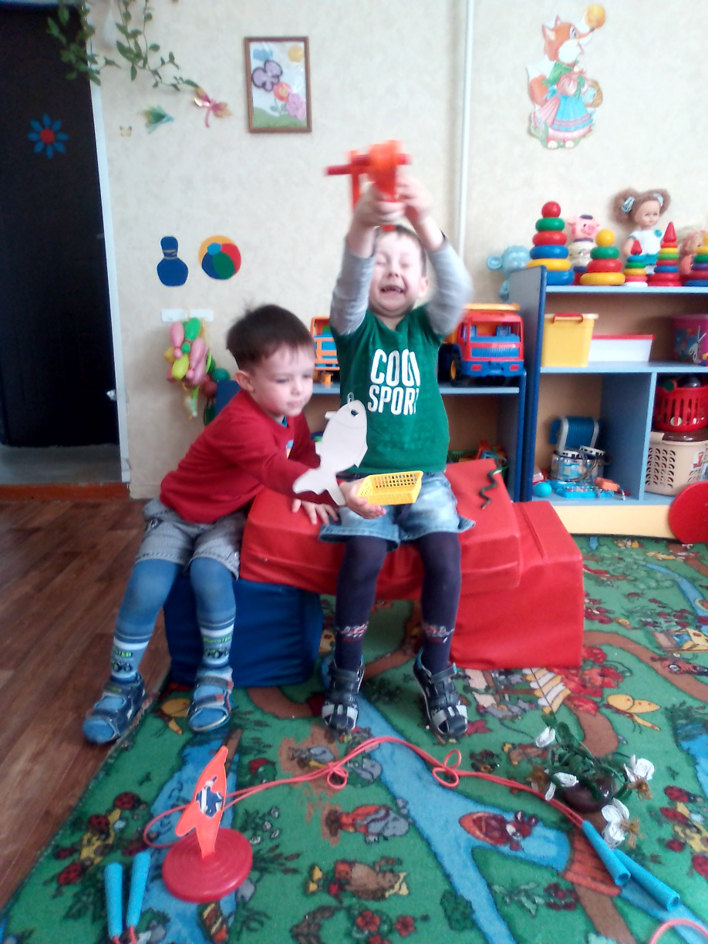
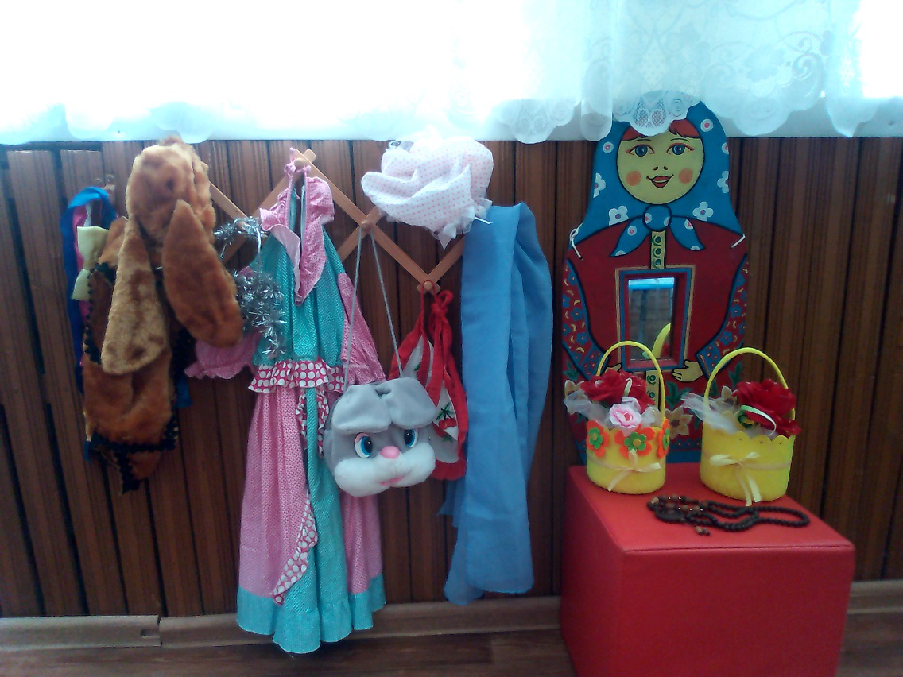
Уголок ряженья
Предметы заместители

Slide 18
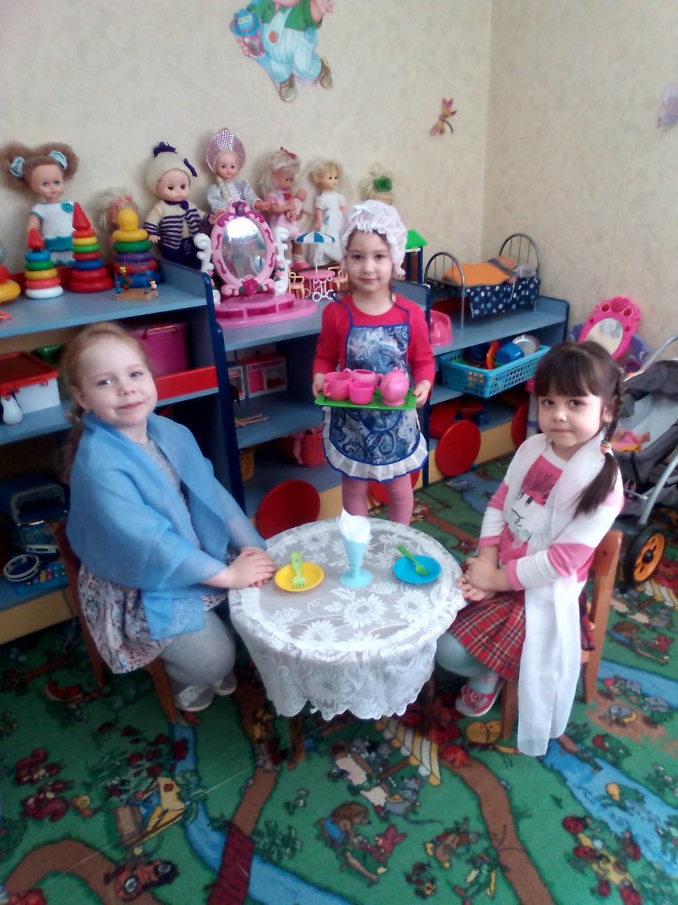
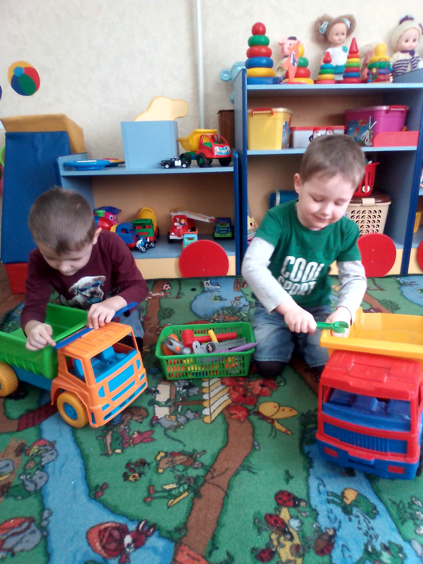
Собственные игровые замыслы

Slide 19
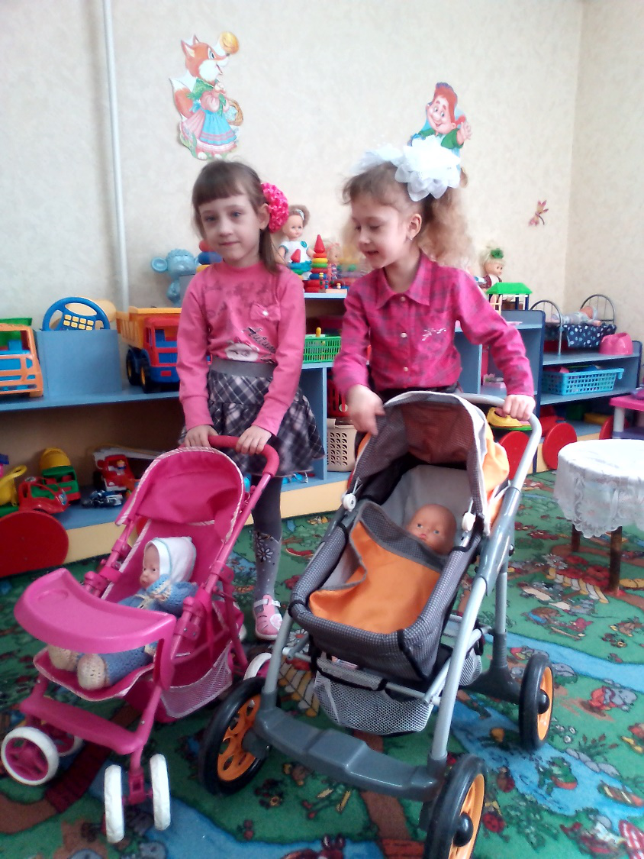
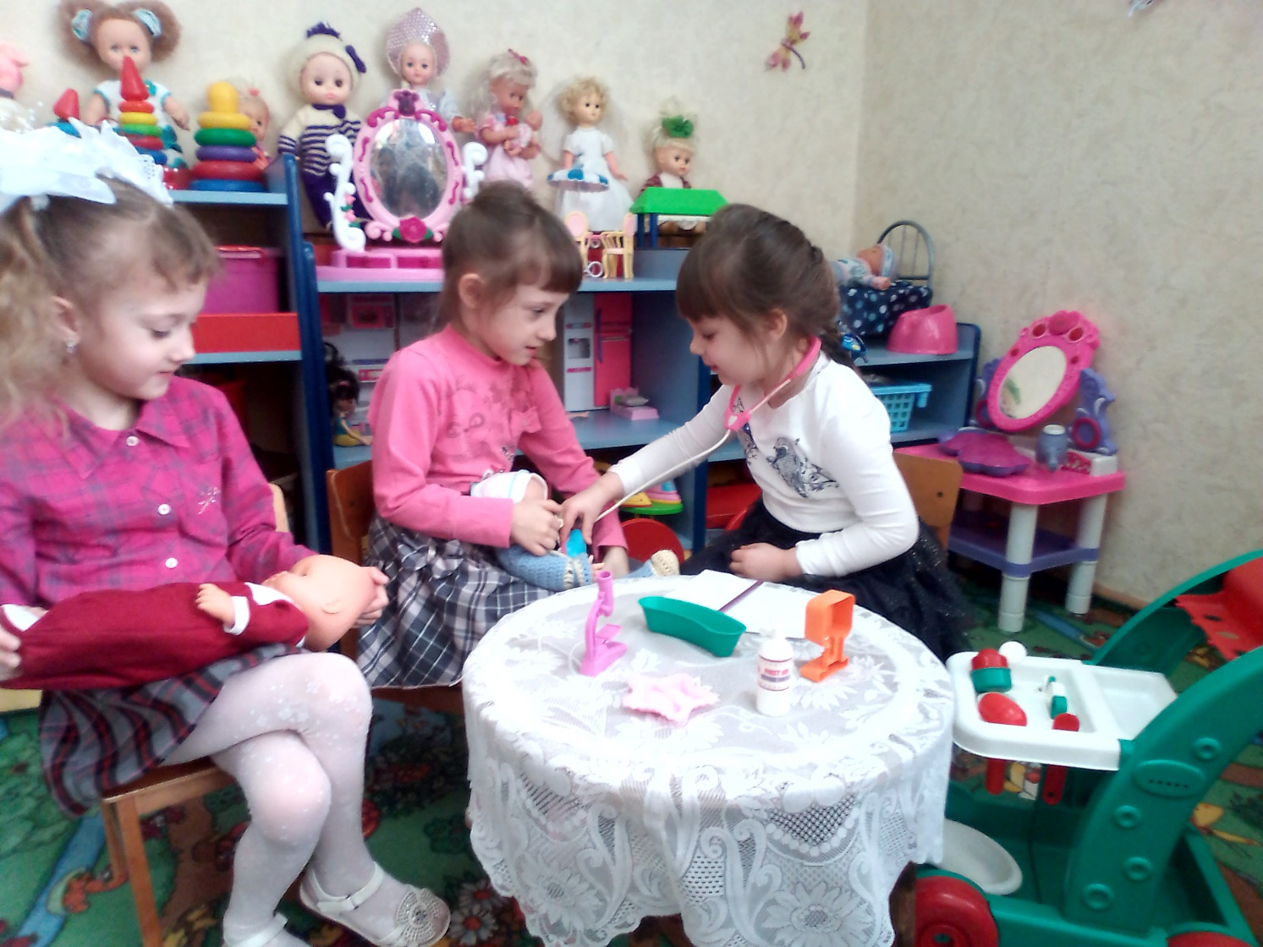
Каждый создаёт свою роль по ходу игры

Slide 20
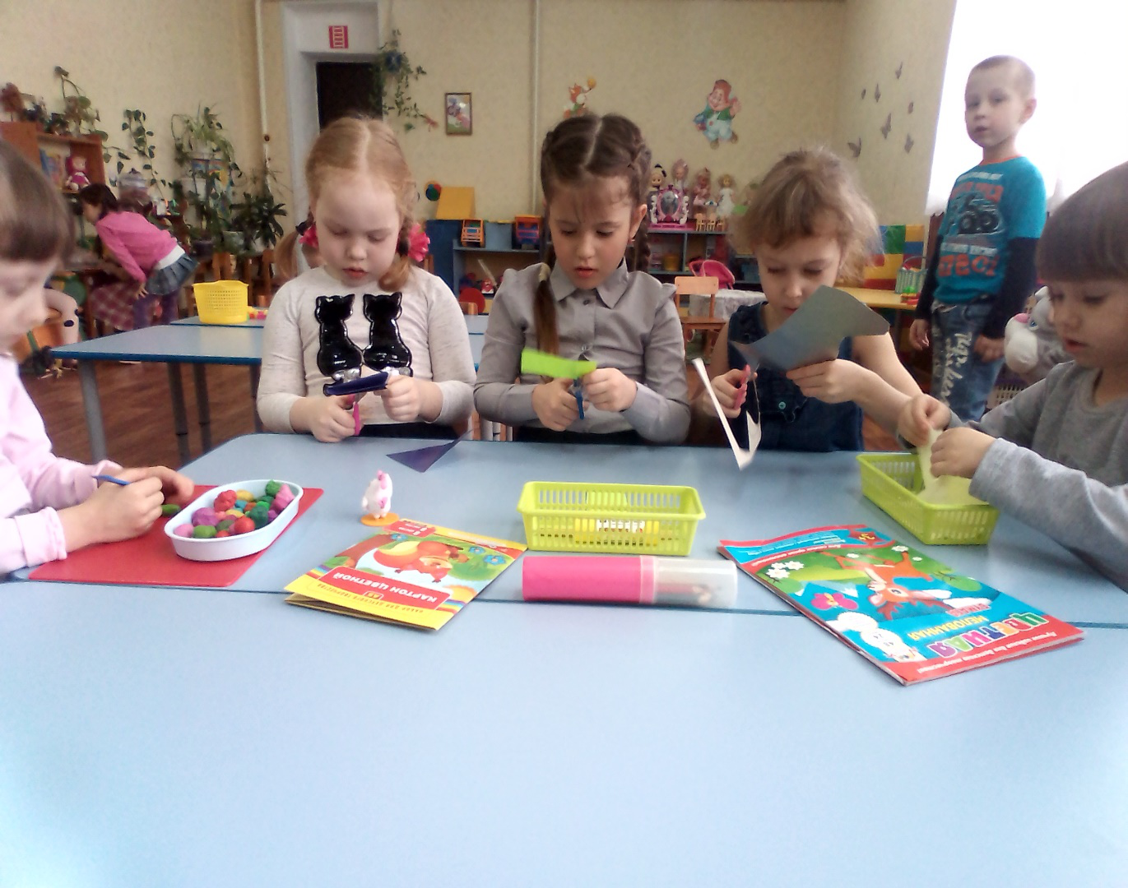
Продуктивная деятельность детей

Slide 21
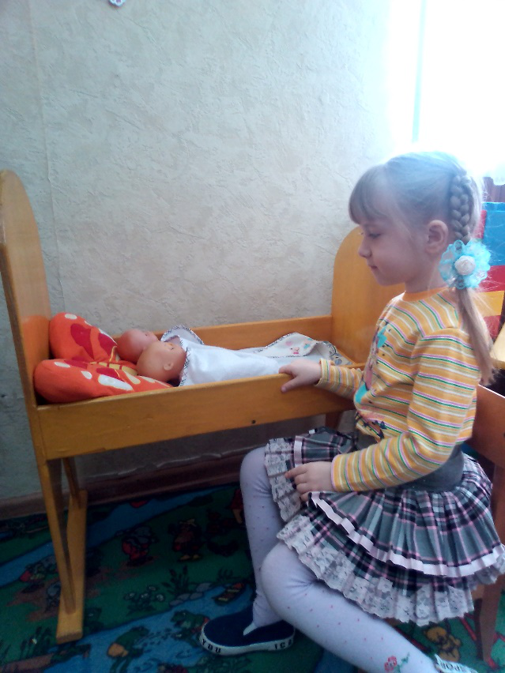
Индивидуальные особенности воспитанников
У застенчивых детей выявляю положительные качества и создаю условия для позитивного изменения заниженной самооценки
Неуверенным в себе детям поручаю интересные, несложные роли, которые не требуют организаторских способностей
Использую похвалу
Отказ от наказаний легковозбудимых детей, часто конфликтующих с товарищами
Малоактивным детям поручаю главные роли, активизируя их деятельность

Slide 22
Вывод
Методы и приемы в игровой деятельности которые я применяю в работе с детьми, проектируя игровую деятельность и развитие инициативы.
Мои воспитанники в с игре проявляют творчество в создании игрового замысла, игрового пространства, построении сюжета, в создании и использовании самодельных игрушек для игры. Дети не стремятся к точному и бездумному копированию действительности, а вносят в свои игры много собственных выдумок, детского творчества, воображения, творчески преобразовывают действительность.

